Slide 1



江苏信息职业技术学院
智能工程学院
4.3 流水灯之定时器延时（中断方式）

Slide 2
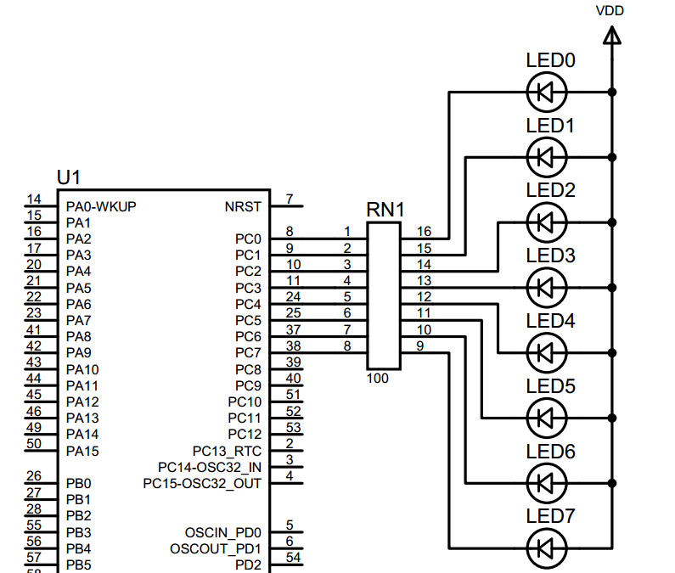

能力目标：
在4.2节的基础上，进一步理解单片机定时器中断的触发原理，掌握单片机定时器延时中断程序的编制方法。
任务要求：
仿真电路如图所示，任务要求同3.3，即实现八个LED的流水灯效果，要求延时必须通过定时器中断方式实现。

Slide 3
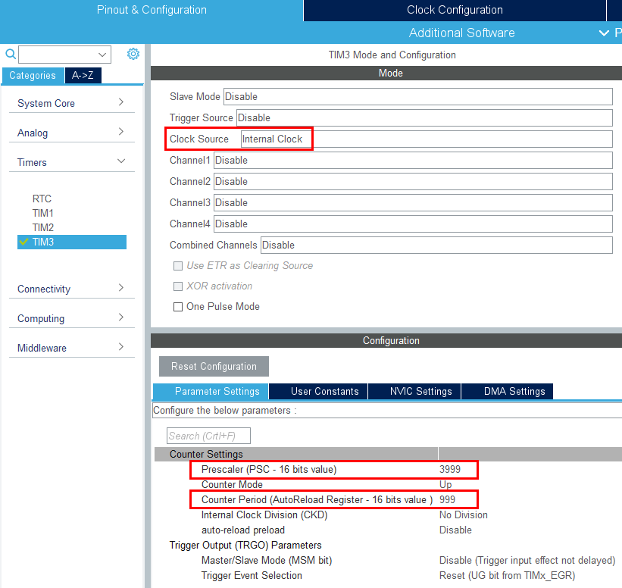
4.3.1 定时器中断
STM32的定时器均具备中断功能，中断发生的时刻为定时器溢出的时刻，即定时器一个计数周期完成的时刻。具体的操作流程接下来会以TIM3为例向各位读者介绍。
4.3.2 任务程序的编写
首先是工程的图形化配置，将PC0~PC7全部设为“GPIO_Output”模式，计算并设定定时器参数，如右图所示。

Slide 4
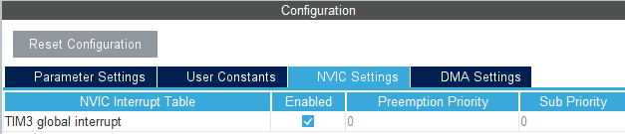
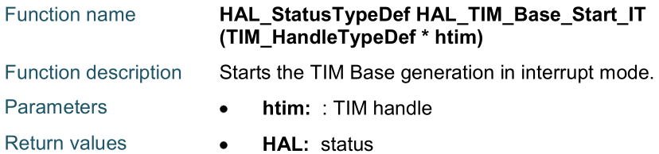
打开定时器中断功能，在定时器配置页面中，选择“NVIC Settings”（NVIC设定）页，将“TIM3 global interrupt”（定时器3全局中断）打勾，如图所示。
本次任务需要用到的新的API函数有：
① 定时器启动函数（开中断） HAL_TIM_Base_Start_IT
例程：
//运行定时器TIM3并开启对应中断
if( HAL_TIM_Base_Start_IT(&htim3) != HAL_OK ) { Error_Handler(); }

Slide 5
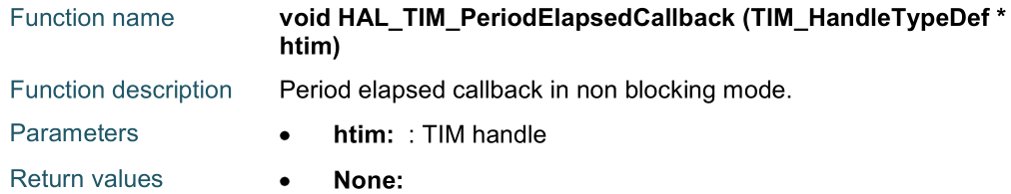
② 定时器溢出中断回调函数 HAL_TIM_PeriodElapsedCallback
例程：
（现场操作演示...）
//TIM3溢出中断回调
void HAL_TIM_PeriodElapsedCallback (TIM_HandleTypeDef *htim)
{
if(htim==&htim3) { … }
}

Slide 6
技能训练：
修改任务3.1程序，将延时程序由软件延时改为定时器溢出中断方式。

Slide 7
To be continued...

